Slide 1
KHÓA HỌC: LẬP TRÌNH VI ĐIỀU KHIỂN PIC
Mentor: Trần Tuấn Anh
Notes:
Xin chào tất cả mọi người. Chào mừng mọi người đến với khóa học lập trình vi điều khiển PIC của trung tâm deviot. Mình là Tuấn Anh, người sẽ hướng dẫn các bạn trong serie này. Với video đầu tiên thì mình sẽ đi vào giới thiệu tổng quan về khóa học này.

Slide 2
Mục tiêu khóa học
Lập trình ứng dụng vi điều khiển PIC bằng ngôn ngữ C
Tạo được các thư viện và sử dụng các hàm trong thư viện
Biết cách đọc và tra cứu datasheet
Có được các kiến thức về các ngoại vi và các chuẩn giao tiếp thông dụng với vi điều khiển
Notes:
Vè mục tiêu khóa học

Slide 3
Kiến thức cần có
Điện tử cơ bản:
Các linh kiện điện tử: nguồn, điện trở, biến trở, transistor,..
Các mạch điện cơ bản: chia cầu, chia áp, chỉnh lưu,…
Điện tử số:
Tính toán, chuyển đổi các hệ cơ số: nhị phân, thập phân, hexa,…
Các mạch logic cơ bản: AND, OR, NAND,…
Mạch giải mã, mã hóa
Lập trình C cơ bản:
Cấu trúc điều khiển: if-else, switch-case, for, while,…
Hàm
Con trỏ
Mảng, chuỗi
Notes:
Vậy thì để chuẩn bị cho khóa học này thì bạn cần những kiến thức gì?

Slide 4


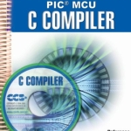
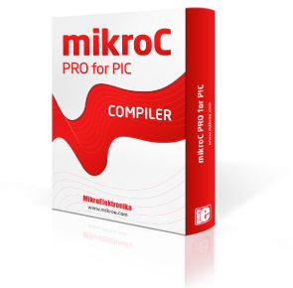
Phần mềm hỗ trợ
MPLABxIDE
MPLAB XC8 compiler
CCS
Mikro C
Notes:
Mplab: hiểu sâu về thanh ghi, khá phù hợp cho ng bắt đầu, là phần mềm sử dụng trong serie
XC8: là compiler để biên dịch cho code trên MPLAB, chuyển đổi C sang mã máy,
CCS và mikro C: tập hợp gồm rất nhiều thư viện hỗ trợ nhưng ko phù hợp vì ko hiểu thanh ghi

Slide 5
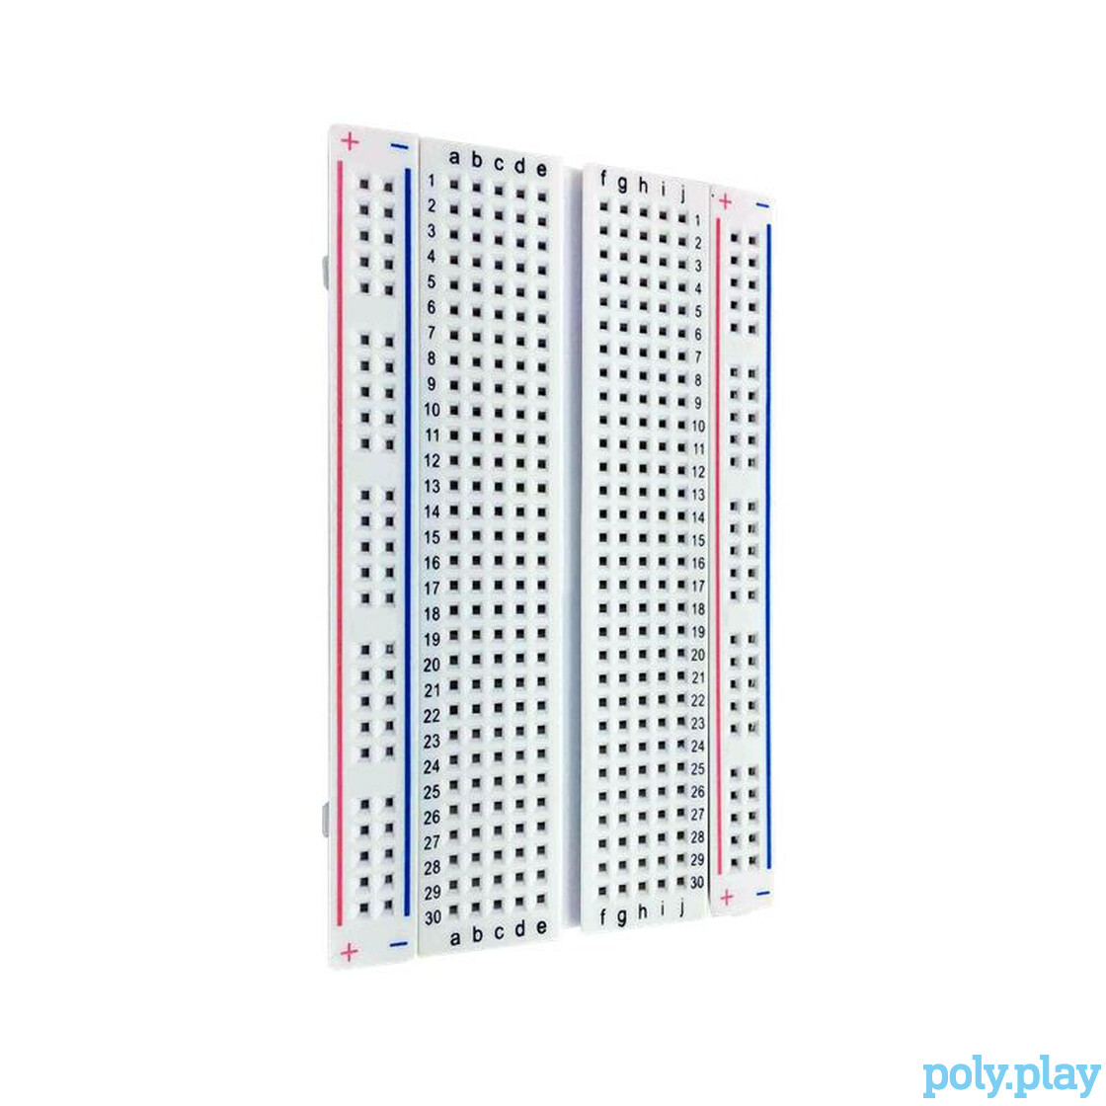
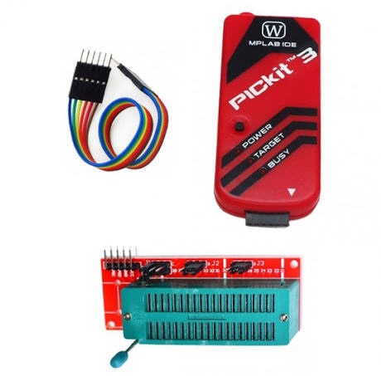
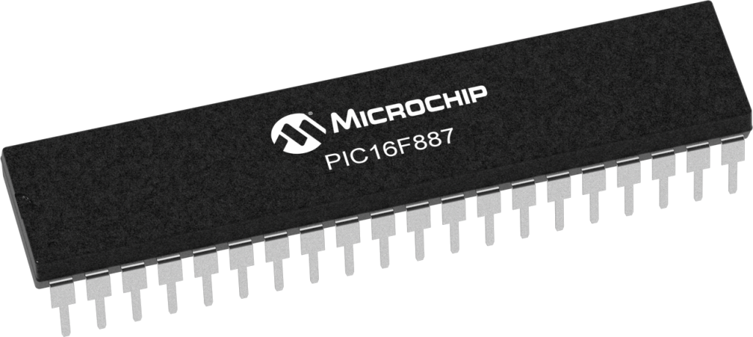
Phần cứng hỗ trợ
Vi điều khiển PIC16F887 hoặc PIC16F887a
Mạch nạp: PICkit 2/3/4, burn-E
Test board, nguồn, các linh kiện cần thiết,…

Slide 6
Cách làm việc
Học lần lượt theo thứ tự bài giảng
Mọi thắc mắc, đề xuất hay nhận xét về bài giảng, vui lòng liên hệ fanpage Deviot-Thời sự kỹ thuật & IoT
Không quay lại video và bán lại cho bên thứ ba, bản quyền video thuộc trung tâm Deviot.

Slide 7
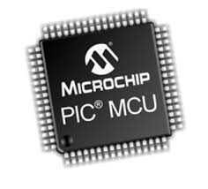
Dòng vi điều khiển PIC
PIC là một họ vi điều khiển RISC được sản xuất bởi công ty Microchip Technology. PIC sử dụng tập lệnh RISC, với dòng PIC low-end (độ dài mã lệnh 12 Bit ví dụ PIC12Cxxx) và mid-range (độ dài mã lệnh 14 bit, ví dụ PIC16Fxxx),
Tập lệnh bao gồm các lệnh tính toán trên các thanh ghi, và các hằng số, hoặc các vị trí ô nhớ, cũng như có các lệnh điều kiện, nhảy/ gọi hàm và các lệnh quay trở về, nó cũng có các chức năng phần cứng khác như ngắt hoặc sleep.
Hiện nay, tại Việt Nam, đã có một cộng đồng nghiên cứu và phát triển PIC, dsPIC và PIC32.

Slide 8
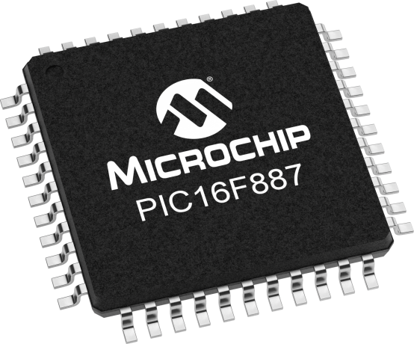
Dòng vi điều khiển PIC
PIC16F877 là loại vi điều khiển 8 bit tầm trung của hãng microchip.
PIC16F877 có kiến trúc Havard, sử dụng tập lệnh kiểu RISC với chỉ 35 lệnh cơ bản.
Tất cả các lệnh được thực hiện trong một chu kì lệnh ngoại trừ các lệnh rẽ nhánh.
PIC16F887 có đầy đủ các tính năng của mọi dòng vi điều khiển 8 bit khác: Timer, ngắt, ADC, các chuẩn giao tiếp: UART, SPI, I2C, …

Slide 9
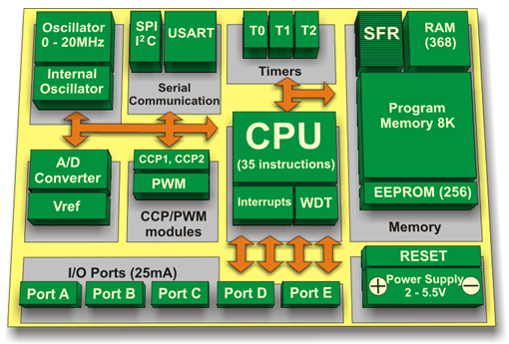
Các đặc điểm cơ bản
Notes:
CPU chỉ gồm 35 tập lệnh
8K x 14 bits/word Flash ROM.
368 x 8 Bytes RAM.
256 x 8 Bytes EEPROM.
5 Port xuất/nhập (A, B, C, D, E) tương ứng 35 chân ra.
2 Bộ định thời 8 bit: Timer 0 và Timer 2.
1 Bộ định thời 16 bit: Timer 1, có thể hoạt động ở chế độ tiết kiệm năng lượng với nguồn xung clock ngoài.
2 Bộ CCP - Capture/ Compare/ PWM (Bắt Giữ/ So Sánh/ Điều Biến Xung)
1 Bộ biến đổi Analog to Digital 10 bit, 14 ngõ vào.
2 Bộ so sánh tương tự (Comparator).
1 Bộ định thời giám sát (Watch Dog Timer).
1 Cổng giao tiếp song song 8 bit.
15 Nguồn ngắt (Interrupt).
Chế độ tiết kiệm năng lượng (Sleep Mode).
Nạp trương trình bằng cổng nối tiếp ( ICSP™: In-Circuit Serial Programming™)
Tần số hoạt động tối đa 20 MHz.

Slide 10
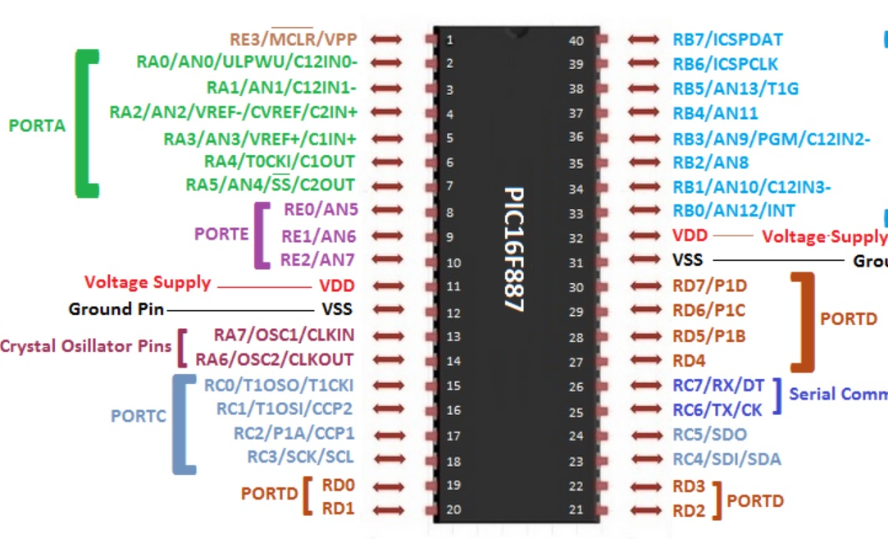
Sơ đồ chân cắm
Gồm 40 chân cắm:
35 chân vào ra số
13 chân đầu vào kênh ADC
1 chân ngắt ngoài
2 chân nối thạch anh ngoại
Các cổng cho truyền thông nối tiếp
Các chân nguồn: VDD,VSS
1 chân reset
2 chân tham chiếu điện áp

